Slide 1
e- Καταναλωτής και οι Υποχρεώσεις του Προμηθευτή στην Ηλεκτρονική Πώληση
Φαίη Μυλωνάκη, Δικηγόρος LLM

Slide 2
Περιεχόμενα
Τυπικές υποχρεώσεις ενημέρωσης για συμβάσεις στο ηλεκτρονικό εμπόριο
ΓΟΣ (Γενικοί Όροι Συναλλαγών)
Δικαίωμα Υπαναχώρησης
Νόμιμη και εμπορική εγγύηση
Κώδικες Δεοντολογίας – Αυτορρύθμιση
ODR (Online Dispute Resolution)
Το νέο ευρωπαϊκό πλαίσιο για τα δικαιώματα του καταναλωτή- “New Deal for Consumers”

Slide 3
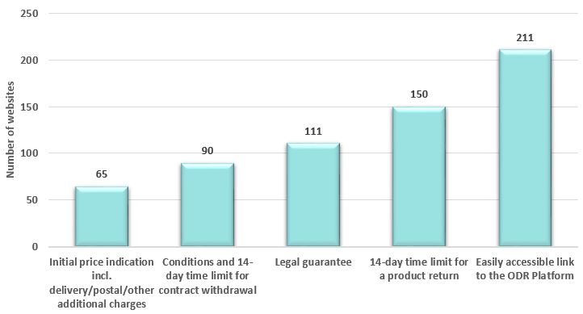
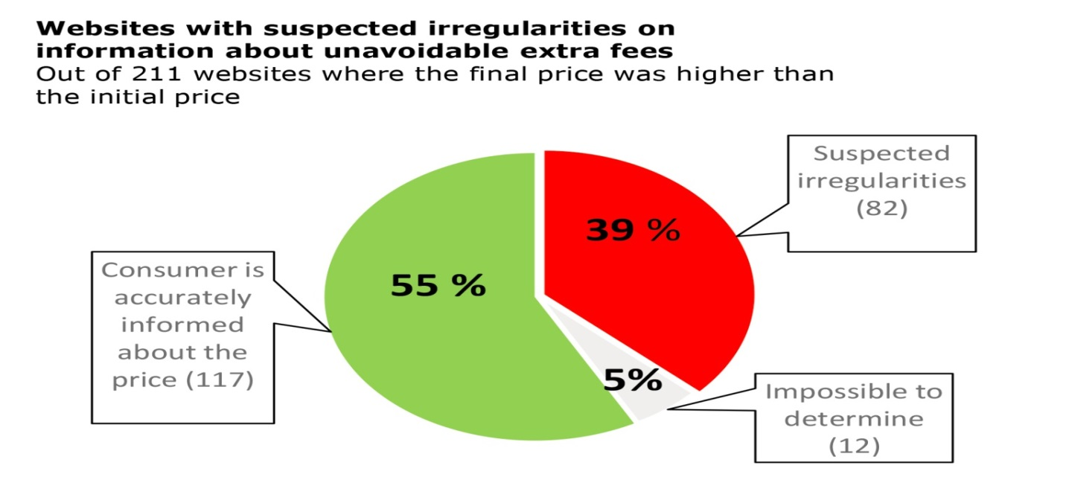
*Πηγή: Sweeps 2018, 2019, Ευρωπαϊκή Επιτροπή

Slide 4
Προσυμβατική Ενημέρωση
Βασικά στοιχεία
Στοιχεία σύμβασης εξ αποστάσεως
Ταυτότητα (A.Φ.Μ, Γ.Ε.ΜΗ), στοιχεία επικοινωνίας και διεύθυνση του προμηθευτή
Ουσιώδη χαρακτηριστικά του αγαθού ή της υπηρεσίας
Τιμή, ποσότητα και δαπάνες μεταφοράς, ΦΠΑ, αν δεν περιλαμβάνεται στην τιμή
Τρόπος και διεύθυνση πληρωμής, παράδοσης και εκτέλεσης.
Διάρκεια ισχύος της προσφοράς ή της τιμής
Ελάχιστη διάρκεια ισχύος της σύμβασης
Δικαίωμα υπαναχώρησης: προθεσμίες, τρόπο άσκησης, δαπάνες, σχετικό έντυπο
Κόστος χρησιμοποίησης του μέσου επικοινωνίας
Υπενθύμιση νόμιμης εγγύησης
Εξωδικαστικός συμβιβασμός
*Πηγή: Ν.2251/1994, π.δ 131/2003, π.δ 10/2017, ΥΑ 31619/2017

Slide 5
Προσυμβατική Ενημέρωση και Σύναψη Σύμβασης (2)
Προσυμβατική Ενημέρωση (2)
Τεχνικά στάδια σύναψης της σύμβασης
Ειδικά στοιχεία για ηλεκτρ. εμπόριο
βήμα 1 - Επιλογή προϊόντος,
βήμα 2 - Σύναψη παραγγελίας με αναγραφή ποσοτήτων και ειδών,
βήμα 3 - Επιβεβαίωση ή διόρθωση παραγγελίας,
βήμα 4 - Επιλογή τρόπου πληρωμής και ολοκλήρωση συναλλαγής)
Αρχειοθέτηση ή όχι της σύμβασης και δυνατότητα πρόσβασης
Τεχνικά μέσα διόρθωσης σφαλμάτων πριν από την ανάθεση της παραγγελίας
Γλώσσες σύμβασης
Παραπομπή σε κώδικες δεοντολογίας και πρόσβαση με ηλεκτρονικά μέσα
Η Σύμβαση καταρτίζεται όταν
η παραγγελία και η αποδοχή παραγγελίας
είναι διαθέσιμα στα μέρη.
*Πηγή: Ν.2251/1994, π.δ 131/2003, π.δ 10/2017

Slide 6
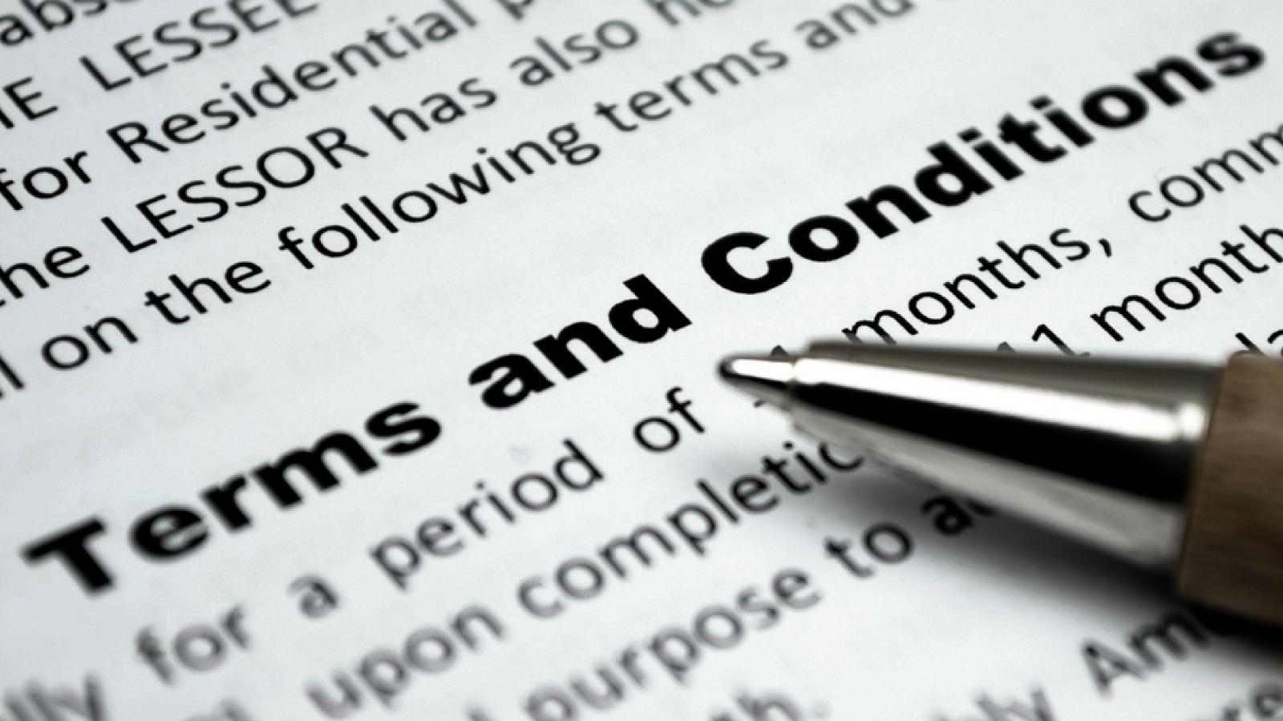
Καταχρηστικοί «ΓΟΣ» (Αρ. 2 ν. 2251/1994)
«Όλα τα ιπτάμενα παιχνίδια ούτε επιδιορθώνονται, ούτε επισκευάζονται»
«Το πιστωτικό σημείωμα ισχύει μόνο για σήμερα, δεν επιτρέπεται επιστροφή χρημάτων»
(Ζ2 – 19029/2011 Γ.Γ Καταναλωτή)

Slide 7
Το Δικαίωμα Υπαναχώρησης στην Ηλεκτρονική Πώληση
Εντός 14 ημερών από την παράδοση του προϊόντος.
Επιστροφή χρημάτων με τα ίδια μέσα πληρωμής σε 14 ημέρες από την ενημέρωση.
Δεν επιστρέφονται πρόσθετες δαπάνες παράδοσης, εάν ο καταναλωτής επέλεξε διαφορετικό τρόπο παράδοσης από αυτόν που προσφέρει ο προμηθευτής.
Παρακράτηση της επιστροφής του τιμήματος μέχρι την επιστροφή των αγαθών.
Ο καταναλωτής επιβαρύνεται μόνο με το άμεσο κόστος επιστροφής των αγαθών.

Slide 8
Το Δικαίωμα Υπαναχώρησης: Εξαιρέσεις (2)
Όμως, π.χ. η αφαίρεση από τον καταναλωτή του προστατευτικού περιτυλίγματος στρώματος που αγοράστηκε μέσω του Διαδικτύου δεν τον εμποδίζει να ασκήσει το δικαίωμά υπαναχώρησης.
Υπόθεση C-681/17 Slewo - Schlafen Leben Wohnen GmbH κατά Sascha Ledowski

Slide 9
Νόμιμη και Εμπορική Εγγύηση (Αρ. 5-5α ν. 2251/1994 )
Νόμιμη εγγύηση
Eυθύνη του πωλητή για πραγματικά ελαττώματα και έλλειψη συνομολογημένων ιδιοτήτων για 2 χρόνια μετά την πώληση.
Εμπορική εγγύηση
Kάθε ανάληψη υποχρέωσης πλέον της νόμιμης εγγύησης για επιστροφή καταβληθέντος τιμήματος, αντικατάσταση, επισκευή ή συντήρηση αν τα αγαθά δεν ανταποκρίνονται στα χαρακτηριστικά της
δήλωση εγγύησης ή της σχετικής διαφήμισης.

Slide 10
Κώδικες Δεοντολογίας - Αυτορρύθμιση
Κώδικας Δεοντολογίας GRECA
Κώδικας Καταναλωτικής Δεοντολογίας (Π.Δ 10/2017)
Κώδικας Δεοντολογίας για το ηλεκτρονικό εμπόριο

Slide 12
Η πλατφόρμα ΗΕΔ ενημερώνει τον έμπορο σχετικά με την καταγγελία
Ο έμπορος προτείνει έναν κατάλογο με φορείς επίλυσης διαφορών
Ο φορέας επίλυσης
διαφορών
επιλαμβάνεται της
Καταγγελίας
Επίλυση
εντός 90 ημερών
1
2
3
30^{η} ημέρα
Ο έμπορος συμφωνεί να χρησιμοποιήσει τη διαδικασία της πλατφόρμας ΗΕΔ
Συμφωνία των μερών σχετικά με τον φορέα επίλυσης διαφορών που θα χειριστεί την υπόθεσή

Slide 13
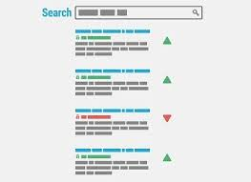
Οδηγία EE/2019/2161 - Νέα Συμφωνία για τους καταναλωτές
(New Deal for Consumers)
Διαφάνεια στις αξιολογήσεις
Διαφάνεια ως προς το πρόσωπο του συναλλασσόμενου
Διαφάνεια στις εκπτώσεις
Διαφάνεια στην κατάταξη
Κυρώσεις

Slide 14
Ευχαριστούμε για την προσοχή σας!
http://www.kglawfirm.gr/

